Slide 1
ΟΡΓΑΝΩΣΗ ΥΠΟΛΟΓΙΣΤΩΝ Ιστορία & Εξέλιξη των Υπολογιστών

Slide 2
Ιστορία & Εξέλιξη των Υπολογιστών
Generation 0: Οι πρώτες μέρες (…-1642)
Generation 1: Μηχανικά εξαρτήματα (1642-1945)
Generation 2: Λυχνίες κενού (1945-1955)
Generation 3: Διακριτά τρανζίστορς (1955-1965)
Generation 4: Ολοκληρωμένα κυκλώματα (1965-1980)
Generation 5: Ολοκληρωμένα κυκλώματα μεγάλης κλίμακας (Very Large Scale Integration – VLSI) (1980-?)

Slide 3
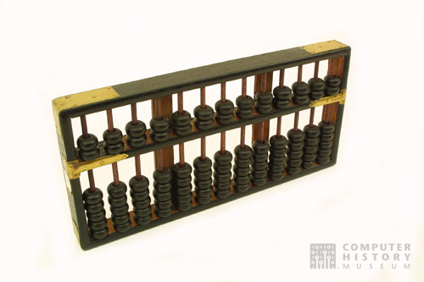
Generation -0: Άβακας
3000 π.Χ.
Η πρώτη μηχανή για υπολογισμούς

Slide 4
Generation -0: Μηχανισμός των Αντικυθήρων
Μία από τις αρχαιότερες υπολογιστικές μηχανές (87 π.Χ.)
Έχει προβληματίσει πολλούς ιστορικούς της επιστήμης των υπολογιστών και της τεχνολογίας
Η πιο αποδεκτή θεωρία: αναλογικός υπολογιστής για τον υπολογισμό των κινήσεων των ουρανίων σωμάτων

Slide 5
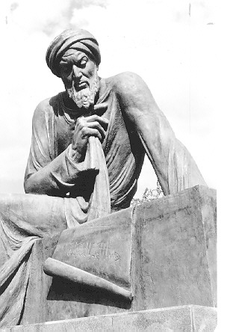
Generation -0: Αλγόριθμος
Το 12^{ο} αιώνα ο Muhammad ibn Musa Al'Khowarizmi εισήγαγε την έννοια του αλγορίθμου
Αλγόριθμος: Συστηματική διαδικασία επίλυσης προβλημάτων
Εφαρμογή βημάτων με προκαθορισμένη σειρά (συνήθως επαναληπτική)
Υλοποίηση υπολογισμών σε υλικό και λογισμικό

Slide 6
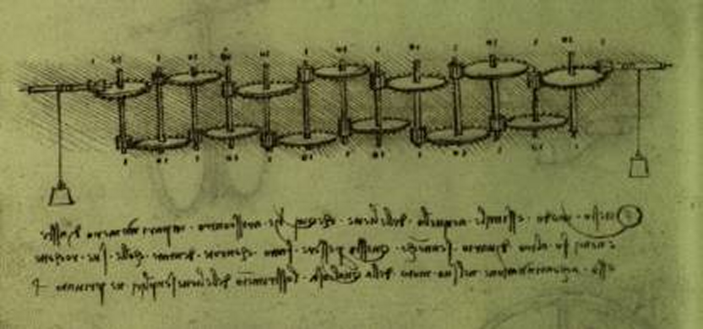
Generation-0 : Οι πρώτες μέρες (…-1642)
Codex Madrid - Leonardo Da Vinci (1500)
Σχεδιασμός στο χαρτί ενός μηχανικού calculator

Slide 7
Ιστορία & Εξέλιξη των Υπολογιστών
Generation 0: Οι πρώτες μέρες (…-1642)
Generation 1: Μηχανικά εξαρτήματα (1642-1945)
Generation 2: Λυχνίες κενού (1945-1955)
Generation 3: Διακριτά τρανζίστορς (1955-1965)
Generation 4: Ολοκληρωμένα κυκλώματαs (1965-1980)
Generation 5: Ολοκληρωμένα κυκλώματα μεγάλης κλίμακας (Very Large Scale Integration – VLSI) (1980-?)

Slide 8
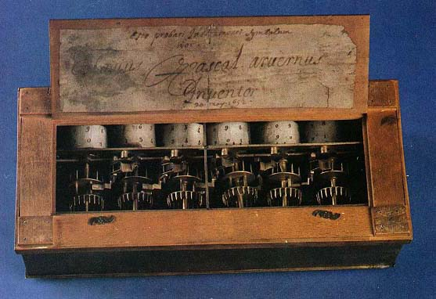
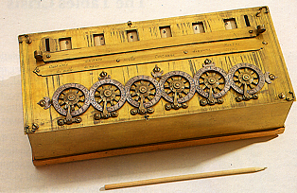
Generation 1: Μηχανικά Εξαρτήματα - Pascalina
Ο Blaise Pascal, δημιούργησε το 1642 μία μηχανή για την εκτέλεση της πρόσθεσης που μετέφερε αυτόματα τα κρατούμενα από τη μία θέση στην επόμενη
Χρήση γραναζιών για την εισαγωγή ψηφιών και εκτέλεση πράξεων
Διαδοχική πρόσθεση ψηφιών
Δεκαδικό αριθμητικό σύστημα και δεκαδική αναπαράσταση αποτελέσματος

Slide 9
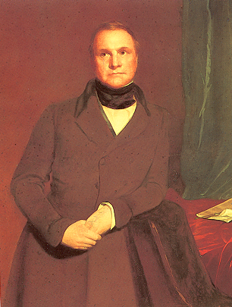
Generation 1: Μηχανές Babbage
Το 1822 το 1822 ο Charles Babbage διαπίστωσε ότι οι περισσότεροι χάρτες είχαν πολλά λάθη => πρόβλημα στην πλοήγηση των πλοίων
Έκανε αίτηση στη Βρετανική κυβέρνηση για χρηματοδότηση για την ανάπτυξη μιας μηχανής για την επίλυση του προβλήματος
Έλαβε την πρώτη χρηματοδότηση για έρευνα στο πεδίο των υπολογιστών

Slide 10
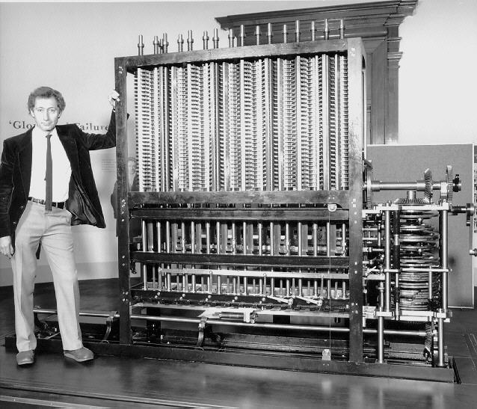
Generation 1: Μηχανές Babbage
Ο Babbage ανέπτυξε τη Διαφορική Μηχανή (Difference Engine) το 1842 και μετά την Αναλυτική Μηχανή (Analytical Engine) για τον υπολογισμό των συντεταγμένων για τους πίνακες πλοήγησης πλοίων
Ήταν ο πρώτος ειδικού σκοπού υπολογιστής

Slide 11
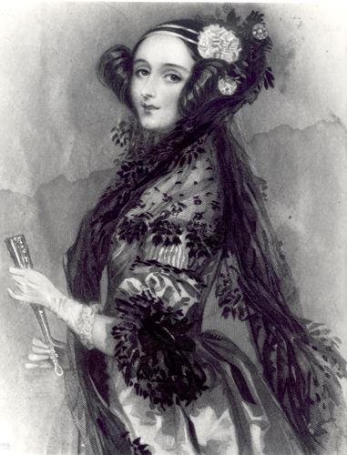
Generation 1: Lady Ada Augusta Lovelace (1815-1852)
O πρώτος προγραμματιστής (πρόγραμμα για υπολογισμό αριθμών Bernoulli)
Οραματίστηκε τη χρήση διάτρητων καρτών για τον προγραμματισμό της μηχανής Babbage
Προς τιμή της δόθηκε το όνομα της σε γλώσσα προγραμματισμού: Ada Language
Ada-1995, Ada-2005, Ada-2012
Επέκταση της Pascal. Βάση για C++, Verilog, VHDL, Java …

Slide 12
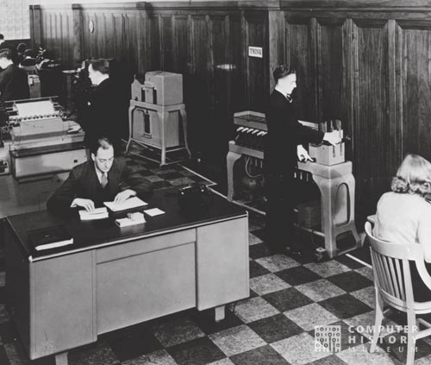
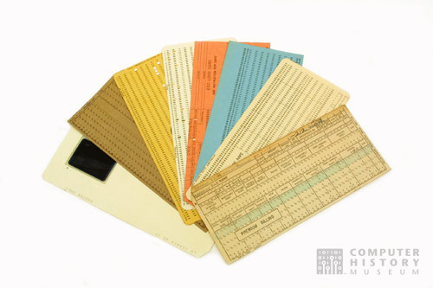
Generation 1: Τεχνολογία Διάτρητων Καρτών

Slide 13
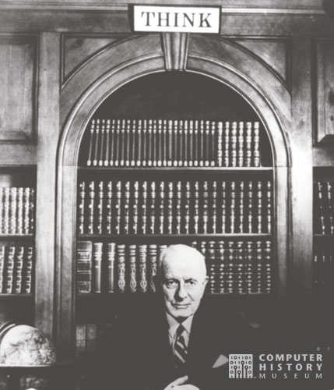
Generation 1: Thomas Watson, Sr.
Το 1896 ίδρυσε την εταιρεία Tabulating Machine Company
Στην πάροδο του χρόνου απορρόφησε αρκετές άλλες εταιρείες
To 1924 ονομάστηκε σε International Business Machines Corporation (IBM)

Slide 14
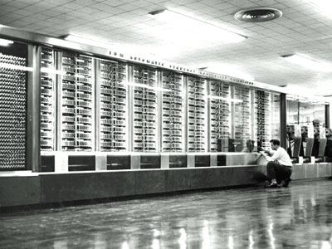
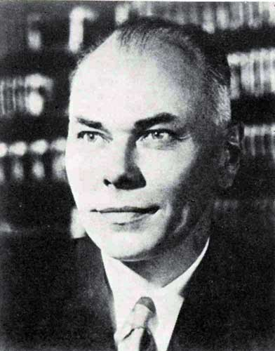
Generation 1: Υπολογιστής Mark-I
Ο πρώτος μεγάλης κλίμακας, γενικού σκοπού, ηλεκτρομηχανικός υπολογιστής ήταν ο Harvard Mark I (ακρωνύμιο: IBM Automatic Sequence Control Calculator [ASCC]) προτάθηκε από τον Howard Aiken στα τέλη του 1930
Ο ASCC δεν είχε αποθηκευμένο πρόγραμμα αλλά μία διάτρητη ταινία χαρτιού που περιείχε τις εντολές

Slide 15
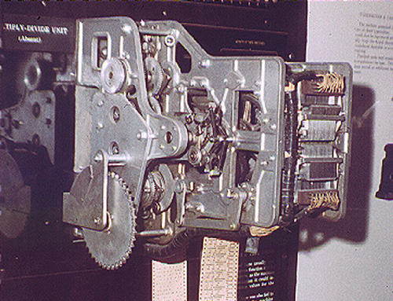
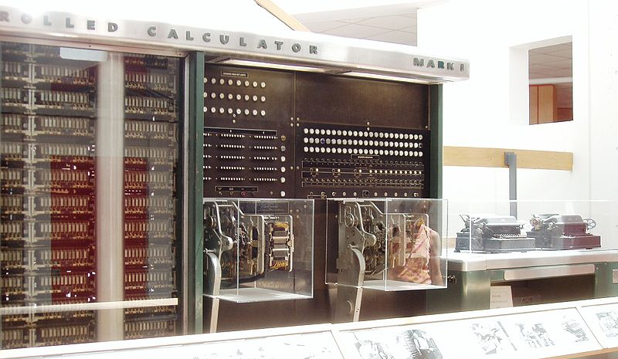
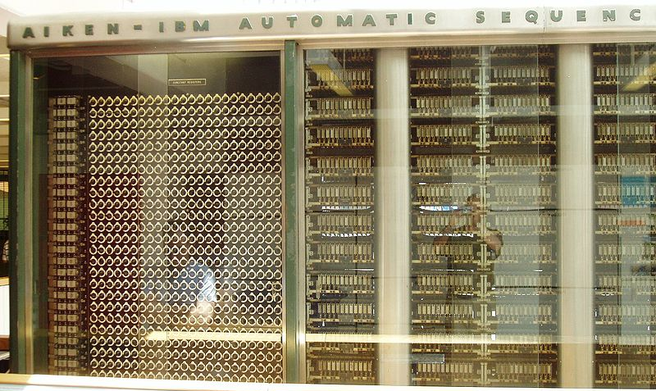
Generation 1: Υπολογιστής Mark-I

Slide 16
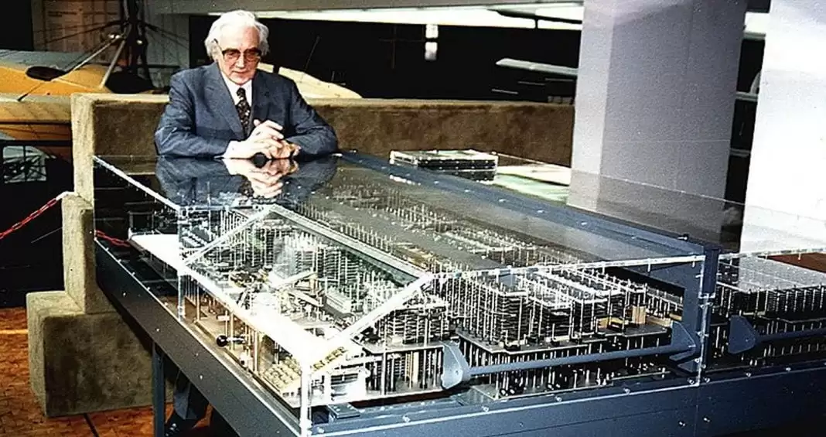
Generation 1: Z-1 υπολογιστής
Ο Konrad Zuse δημιούργησε στο Βερολίνο το 1935 τον υπολογιστή Ζ-1
Χρήση δυαδικής αριθμητικής (binary arithmetic)
Κύκλος εντολής: 6 seconds (0.17 Hz)

Slide 17
Ιστορία & Εξέλιξη των Υπολογιστών
Generation 0: Οι πρώτες μέρες (…-1642)
Generation 1: Μηχανικά εξαρτήματα (1642-1945)
Generation 2: Λυχνίες κενού (1945-1955)
Generation 3: Διακριτά τρανζίστορς (1955-1965)
Generation 4: Ολοκληρωμένα κυκλώματαs (1965-1980)
Generation 5: Ολοκληρωμένα κυκλώματα μεγάλης κλίμακας (Very Large Scale Integration – VLSI) (1980-?)

Slide 18
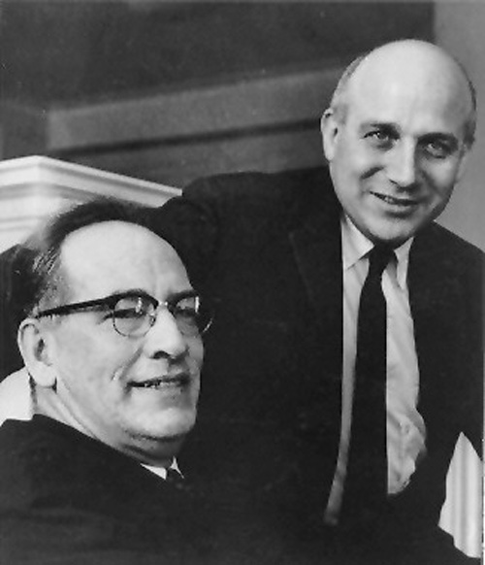
Generation 2: ENIAC
Οι John Mauchly και J. Presper Eckert (παν/μιο Pennsylvania 1943) ήταν οι πρώτοι που χρησιμοποίησαν λυχνίες κενού
ENIAC: Electronic Numerical Integrator And Computer
Σκοπός: Ο υπολογισμός της βαλλιστικής τροχιάς πυροβόλων όπλων
Ξεκίνησε το 1943, τελείωσε το 1955
Χρήση στο εργαστήριο Βαλλιστικής του αμερικανικού στρατού

Slide 19
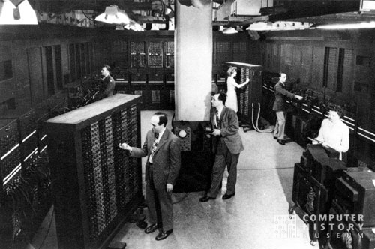
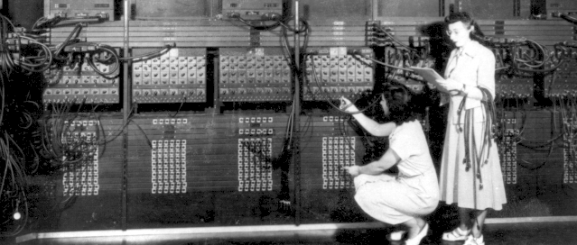
Generation 2: ENIAC
18000 λυχνίες κενού, 1500 relays, 30 τόνοι βάρος, 140 kW κατανάλωση, 20 καταχωρητές, δεκαδικό σύστημα
Προγραμματισμός μέσω 6000 διακοπτών πολλαπλών επιλογών και τόνους καλωδίων

Slide 20
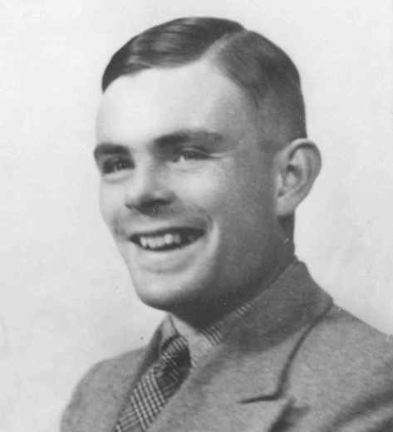
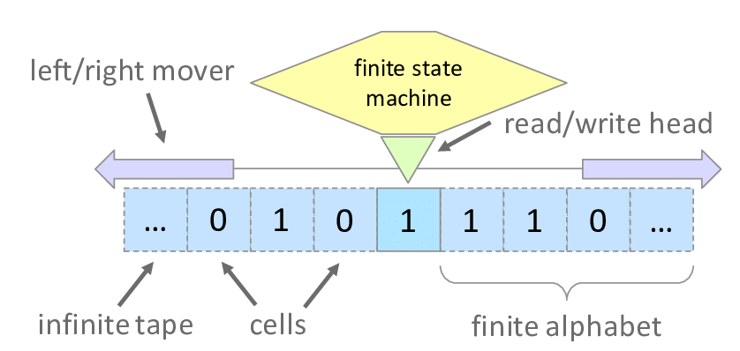
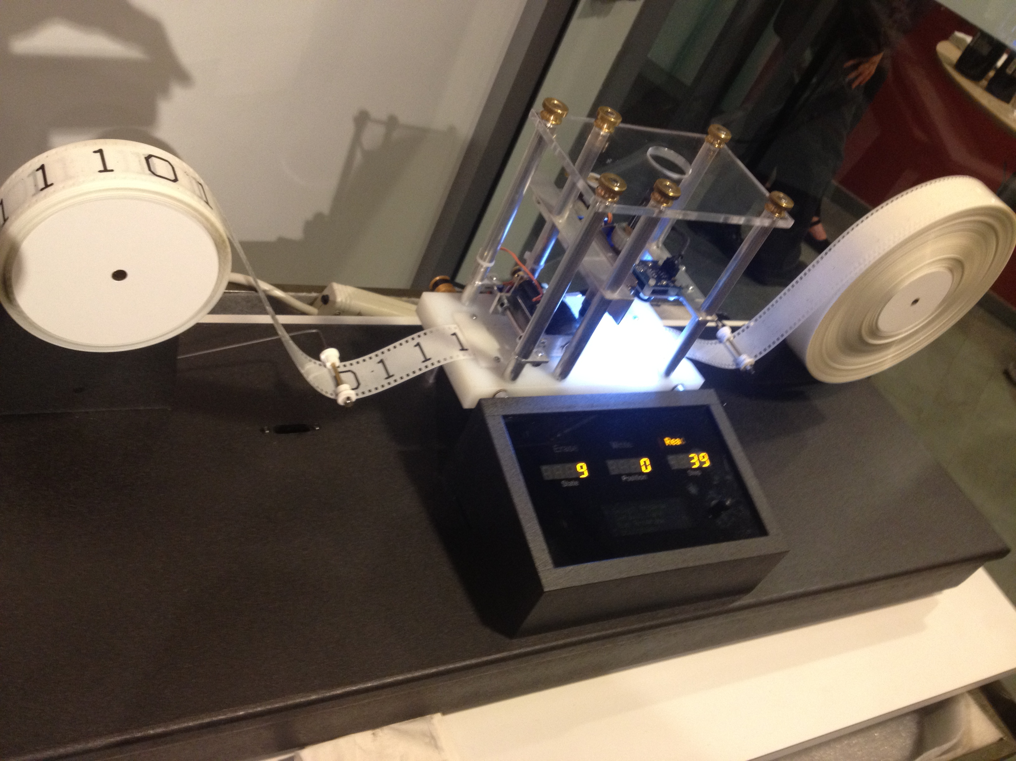
Generation 2: Alan Turing (1912-1954)
Βρετανός μαθηματικός
Συμμετείχε στο σπάσιμο της “Enigma”
O θεωρητικός πατέρας της επιστήμης των υπολογιστών.
Συνεισφορές:
Turing machine
Πρώτη θεωρητική περιγραφή υπολογιστή με αποθηκευμένο πρόγραμμα
Όλοι σχεδόν οι υπολογιστές βασίζονται θεωρητικά στην Turing Machine
Turing test (δισκοπότηρο της AI)
Απέδειξε ότι το πρόβλημα του τερματισμού (Halting Problem) είναι μη επιλύσιμο

Slide 21
Generation 2: Μηχανές Von Neumann
Με αφετηρία την Turing Machine, ο John von Neumann δημιούργησε το 1946 μία αρχιτεκτονική βασισμένη στην έννοια του αποθηκευμένου προγράμματος
Το πρόγραμμα δεν αποθηκευόταν σε ηλεκτρομηχανικούς διακόπτες ή σε διάτρητες κάρτες αλλά σε μνήμη
Σχεδίασε έναν υπολογιστή (IAS) που περιείχε:
Κύκλωμα ελέγχου (controller), Αριθμητική – Λογική μονάδα (ALU), Μνήμη προγράμματος και δεδομένων, Ακολουθιακή εκτέλεση εντολών, Δυαδική αριθμητική
Όλοι οι επεξεργαστές περιέχουν τις παραπάνω μονάδες και οι περισσότεροι έχουν παρόμοια αρχιτεκτονική (von Neumann machines/architectures)
Εντόπισε το πρόβλημα της αργής επικοινωνίας μνήμης και επεξεργαστή –“von Neumann bottleneck” – από τα σημαντικότερα προβλήματα ακόμη και στα σημερινά συστήματα

Slide 22
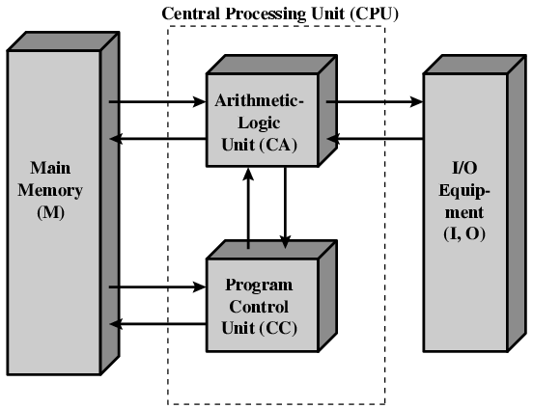
Αρχιτεκτονική von Neumann Μηχανής

Slide 23
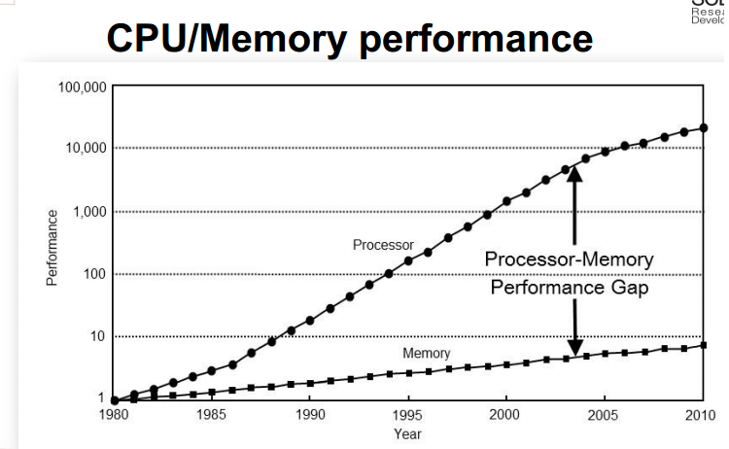
Memory Wall
CPU: 2x / 2 έτη
DRAM: 10% / έτος
Η εξέλιξη των μνημών από άποψη ταχύτητας είναι σημαντικά μικρότερη από αυτή των επεξεργαστών
Έχουμε γρήγορες μηχανές αλλά δε μπορούμε να τις τροφοδοτήσουμε γρήγορα με δεδομένα –“memory wall / von Neumann bottleneck”

Slide 24
Αντιμετώπιση Επικοινωνίας Επεξεργαστή - Μνήμης
Χρήση ενδιάμεσων (on chip) και μικρότερων μνημών - Cache
Μικρότερη χωρητικότητα προσπέλασης => μεγαλύτερη ταχύτητα
Μείωση του αριθμού των προσπελάσεων στην εξωτερική μνήμη
Κατάλληλο γράψιμο του λογισμικού με χρήση μετασχηματισμών
Έξυπνοι μεταγλωττιστές (compilers)
Κατάλληλη αρχιτεκτονική / ιεραρχία της cache (L1, L2 … cache)
Αύξηση του ρυθμού μετάδοσης δεδομένων (bandwidth) των διασυνδέσεων
Υψηλής ταχύτητας δίαυλοι επικοινωνίας
Χρήση ιεραρχίας στους δίαυλους επικοινωνίας

Slide 25
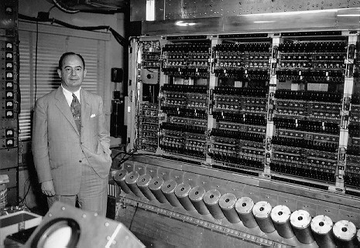
Generation 2: Μηχανές Von Neumann
Ο John von Neumann το 1952

Slide 26
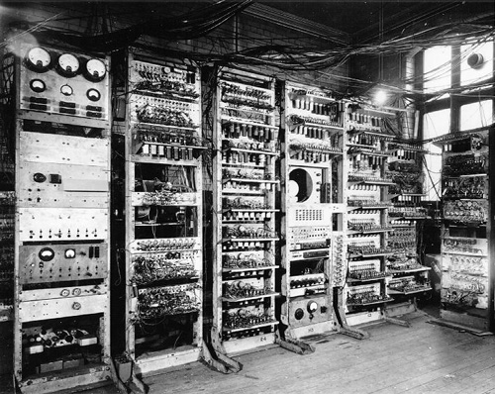
Generation 2: Manchester Mark I
Το 1948 κατασκευάστηκε η πρώτη μηχανή με αποθήκευση προγράμματος στο παν/μιο του Manchester: Manchester Mark I

Slide 27
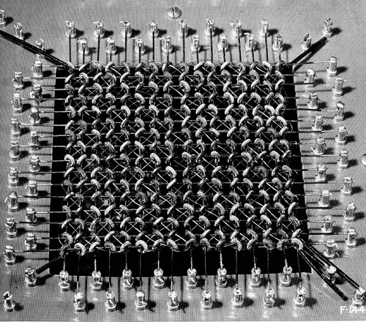
Generation 2: Λυχνίες κενού – μαγνητικές μνήμες
Μία μαγνητική μνήμη 256 bits

Slide 28
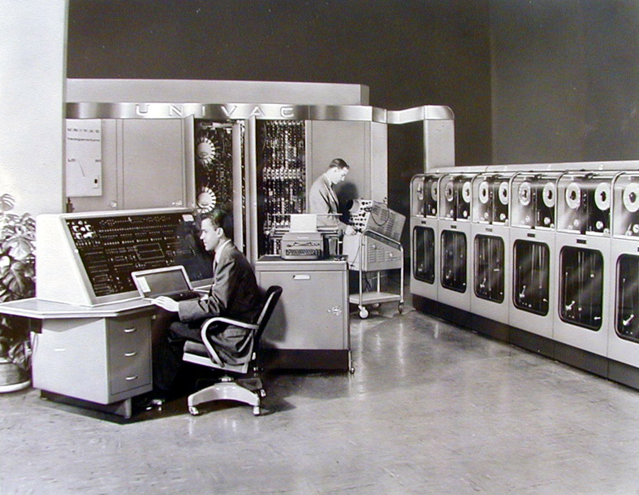
Generation 2: UNIVAC
Ο πρώτος εμπορικός υπολογιστής
47 μηχανές πουλήθηκαν μεταξύ 1951-1958
25x50 feets μέγεθος, 5.600 λυχνίες , 18.000 κρυσταλλικές δίοδοι, 300 relays
Μνήμη: 1.008 λέξεις των 15-bit

Slide 29
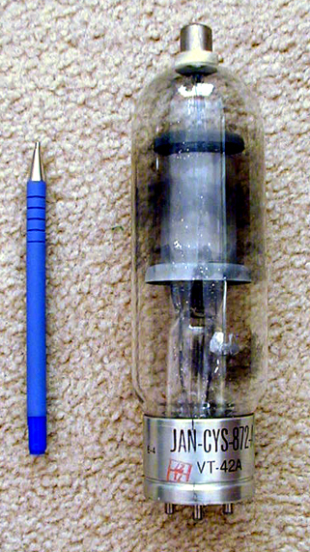
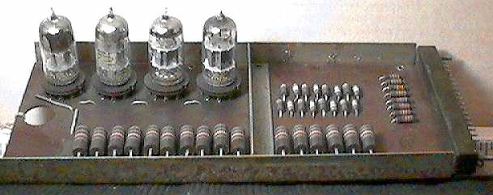
Generation 2: UNIVAC
Πλακέτα UNIVAC και μία λυχνία

Slide 30
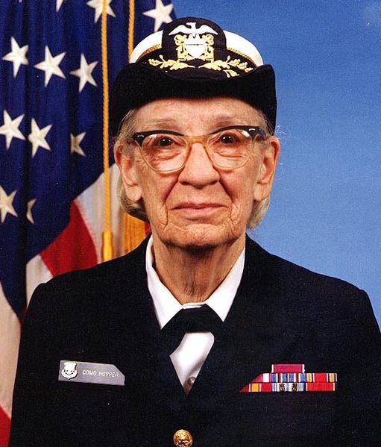
Generation 2: Μεταγλωττιστές
Η Grace Hopper εισήγαγε την έννοια του επαναχρησιμοποιούμενου προγράμματος (1952)
Πρότεινε τεχνικές με τις οποίες:
Ένα πρόγραμμα σε γλώσσα υψηλού επιπέδου θα μπορούσε να μεταγλωττιστεί &
να παραχθεί κώδικας σε γλώσσα μηχανής για ένα συγκεκριμένο επεξεργαστή
Εισήγαγε τις έννοιες του μεταγλωττιστή (compiler) & της μετάφρασης προγράμματος από υψηλότερο σε χαμηλότερο επίπεδο
Η πρώτη που βρήκε επίσημα το πρώτο bug σε υπάρχον πρόγραμμα
Δημιουργός της γλώσσας COBOL

Slide 31
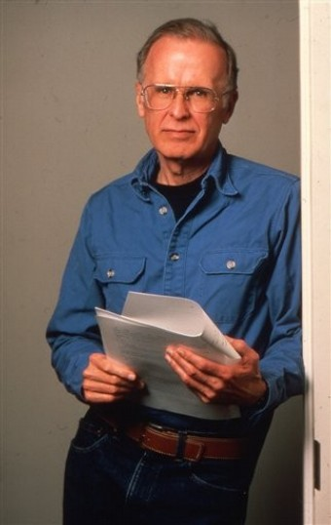
Generation 2: FORTRAN
To 1954, o John Backus (IBM) δημιούργησε τη γλώσσα FORTRAN
Εκτεταμένη χρήση της στην επίλυση μαθηματικών προβλημάτων
Ο πρώτος FORTRAN compiler αποτελούνταν από 2000 διάτρητες κάρτες
Πάρα πολλά προγράμματα ήταν γραμμένα σε FORTRAN για την εκτέλεση μαθηματικών υπολογισμών

Slide 32
Ιστορία & Εξέλιξη των Υπολογιστών
Generation 0: Οι πρώτες μέρες (…-1642)
Generation 1: Μηχανικά εξαρτήματα (1642-1945)
Generation 2: Λυχνίες κενού (1945-1955)
Generation 3: Διακριτά τρανζίστορς (1955-1965)
Generation 4: Ολοκληρωμένα κυκλώματαs (1965-1980)
Generation 5: Ολοκληρωμένα κυκλώματα μεγάλης κλίμακας (Very Large Scale Integration – VLSI) (1980-?)

Slide 33
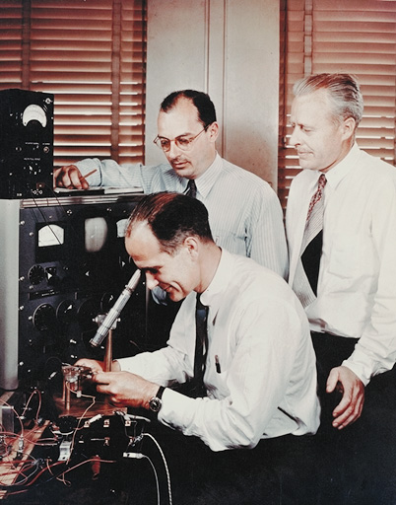
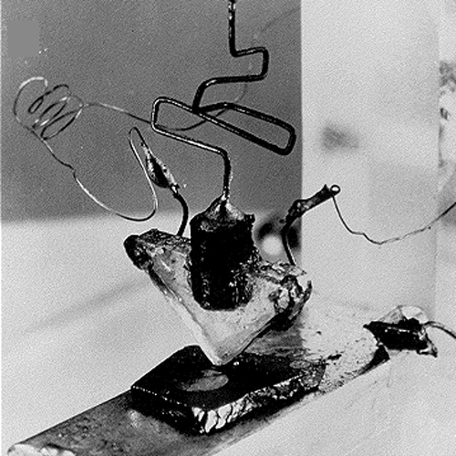
Generation 3: Διακριτά τρανζίστορς
Οι William Shockley, John Bardeen, και Walter Brattain στα Bell Labs δημιούργησαν το 1947 ένα στοιχείο με το όνομα "transfer resistance" device, το οποίο έγινε γνωστό ως τρανζίστορ (transistor)
Nobel Φυσικής (1956)

Slide 34
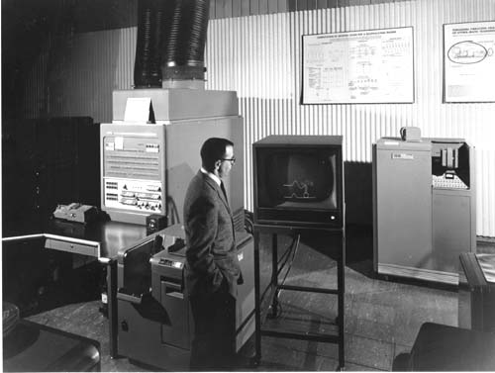
Generation 2: ΙΒΜ/704 – Κεντρικοί Υπολογιστές
Το 1955 η IBM κατασκεύασε τον IBM704, έναν μεγάλης ισχύος υπολογιστή χρησιμοποιώντας διακριτά τρανζίστορ, που ήταν συνδεδεμένος με μεγάλο αριθμό τερματικών
Η πρώτη υλοποίηση ενός κεντρικού υπολογιστή
1^{η} φορά χρήση αριθμητικής κινητής υποδιαστολής
5 kFlops, clock: 300 kHz

Slide 35
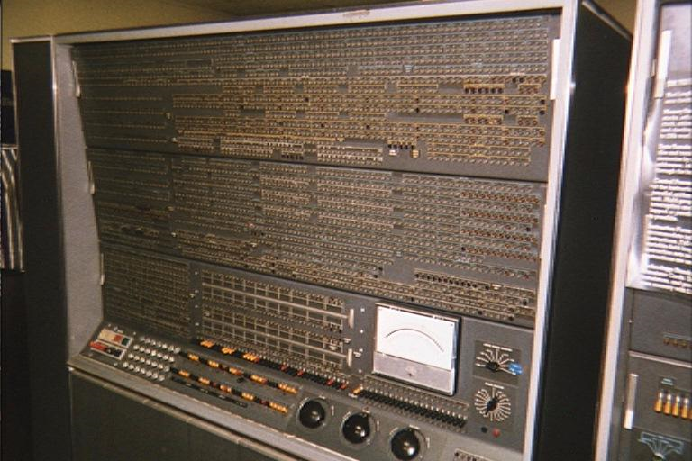
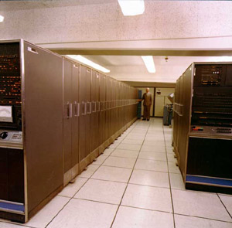
Generation 2: ΙΒΜ/Stretch (1959) – Κεντρικοί Υπολογιστές

Slide 36
Ιστορία & Εξέλιξη των Υπολογιστών
Generation 0: Οι πρώτες μέρες (…-1642)
Generation 1: Μηχανικά εξαρτήματα (1642-1945)
Generation 2: Λυχνίες κενού (1945-1955)
Generation 3: Διακριτά τρανζίστορς (1955-1965)
Generation 4: Ολοκληρωμένα κυκλώματα (1965-1980)
Generation 5: Ολοκληρωμένα κυκλώματα μεγάλης κλίμακας (Very Large Scale Integration – VLSI) (1980-?)

Slide 37
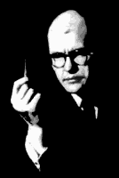
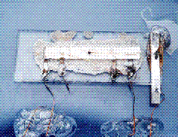
Generation 3: Integrated circuits (1965-1980)
Το 1958, ο Jack St. Clair Kilby (Nobel in physics, 2000) της Texas Instruments συνέλαβε την ιδέα της ολοκλήρωσης ενός τρανζίστορ με πυκνωτές και αντιστάσεις
Δημιουργία του πρώτου ολοκληρωμένου κυκλώματος (chip): phase shift oscillator

Slide 38
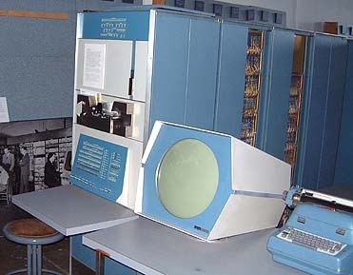
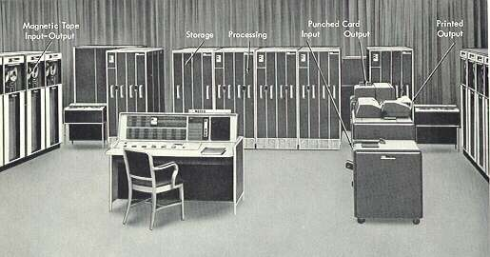
Generation 3: DEC PDP-8
Το 1963 η Digital Equipment Corporation (DEC) εισήγαγε τον PDP-8
O πρώτος επιτυχημένος minicomputer

Slide 39
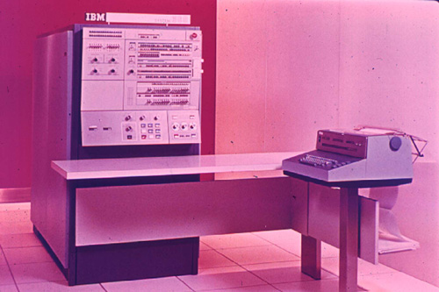
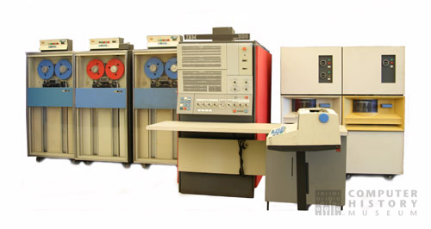
Generation 3: ΙΒΜ/360
Ο κόσμος των υπολογιστών άλλαξε δραστικά όταν το 1964 η ΙΒΜ εισήγαγε το System/360, την πρώτη IBM οικογένεια συμβατών μηχανών

Slide 40
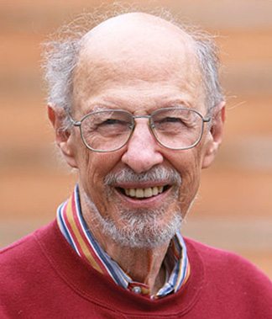
Generation 3: Λειτουργικά Συστήματα
Το 1961 ο Fernando Corbató (MIT) δημιούργησε το CTSS (Compatible Time-Sharing System) για τον IBM 7090/94
Ο πρώτος υπολογιστής που διαμοίραζε πόρους χρονικά σε διαφορετικούς χρήστες (time-sharing system) και το πρώτο λειτουργικό σύστημα (operating system)
Hierarchical file system, ring-oriented security, dynamic linking, single-level store
Turing Award (1990), Computer History Fellow (2012)

Slide 41
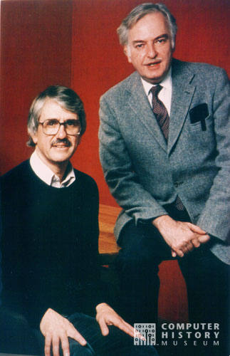
Generation 3: BASIC Programming Language
Δημιουργία της BASIC από τους Thomas Kurtz και Dr. John Kemeny (Dartmouth College)
Απλή αλλά σχετικά δυνατή γλώσσα που μπορούσε να μάθει εύκολα και γρήγορα κάθε αρχάριος
Ήταν για πολλά χρόνια η πρώτη γλώσσα εκμάθησης προγραμματισμού

Slide 42
Ιστορία & Εξέλιξη των Υπολογιστών
Generation 0: Οι πρώτες μέρες (…-1642)
Generation 1: Μηχανικά εξαρτήματα (1642-1945)
Generation 2: Λυχνίες κενού (1945-1955)
Generation 3: Διακριτά τρανζίστορς (1955-1965)
Generation 4: Ολοκληρωμένα κυκλώματαs (1965-1980)
Generation 5: Ολοκληρωμένα κυκλώματα μεγάλης κλίμακας (Very Large Scale Integration – VLSI) (1980-?)

Slide 43
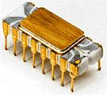
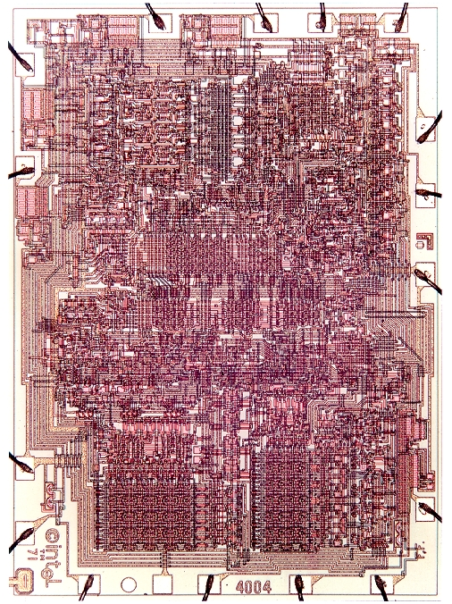
Generation 4, 5: Intel 4004 – ο πρώτος μικροεπεξεργαστής
Το 1971, η Intel δημιούργησε τον Intel 4004 που ήταν ο πρώτος μικρό-επεξεργαστή (microprocessor) για τη κατασκευή φορητών calculators
Ήταν ο πρώτος επεξεργαστής σε ένα μόνο chip

Slide 44
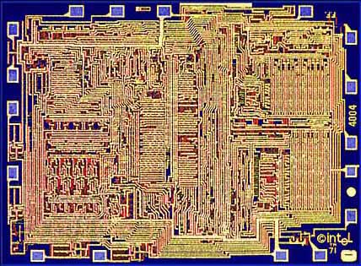
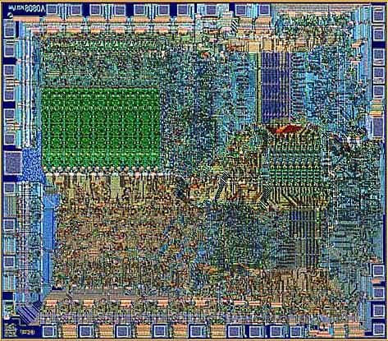



Generation 4, 5: Εξέλιξη των μικρό-επεξεργαστών
Intel 4004 (‘71)
Intel 8080
Intel 8085
Intel 8286
Intel 8486

Slide 45

Generation 4, 5: IBM PC
Το 1981 η ΙΒΜ εισήγαγε τον πρώτο προσωπικό υπολογιστή
Έφερε μαζί την Apple τους υπολογιστές από το εργαστήριο στο σπίτι του κάθε προγραμματιστή, χρήστη
Η αρχιτεκτονική ήταν ανοικτή
Στη συνέχεια όλοι σχεδόν οι υπολογιστές και τα προγράμματα ήταν συμβατά με του ΙΒΜ υπολογιστές

Slide 46

Generation 4 , 5 : Super computers
CRAY XMT
24 – 8000 processors
Πάνω από ένα 1,000,000 threads ταυτόχρονα
64 terabytes shared memory
Η σύγκριση των επιδόσεων με ένα smartphone είναι σεκταριστική

Slide 47


Generation 4: C Programming Language
Ανάπτυξη της γλώσσας C από τον Dennis Ritchie στα Bell Labs
Γλώσσα υψηλού επιπέδου ανεξάρτητης της πλατφόρμας
Υποστηρίχτηκε από πολλούς κατασκευαστές και έχει τη μεγαλύτερη απήχηση
Πάρα πολλές γλώσσες βασίστηκαν στη C: C++, Java, Perl, PHP, Python, Verilog …
Είναι επίσης δημιουργός του λειτουργικού συστήματος Unix

Slide 48

Generation 4, 5 : Linux
Το 1991 ο Linus Torvalds εισήγαγε την πρώτη έκδοση του λειτουργικού συστήματος Linux
Το πρώτο λειτουργικό σύστημα ανοικτού κώδικα
Βασισμένο στα Unix, POSIX
Λόγω του ανοικτού κώδικα
Επιτρέπει την αναβάθμιση και επέκταση από τον καθένα
Δεν υπάρχουν δικαιώματα χρήσης
Εξαιρετικά ευρεία απήχηση και δημιουργία μιας νέας κουλτούρας – open-source code

Slide 49

Generation 4, 5: Microsoft
Το 1975 οι Bill Gates and Paul Allen ίδρυσαν την εταιρία Microsoft Corporation
Δημιουργία των λειτουργικών συστημάτων MS-DOS, Windows

Slide 50



Generation 4, 5: Apple
Το 1976 οι Steve Jobs and Steve Wozniak ίδρυσαν την εταιρεία Apple Computer Company
Macinstosh, ipod, iphone, ipad, itune

Slide 51



Generation 4, 5: COMODORE-64, MACINTOSH, AMIGA

Slide 52
Generation 4, 5: Multi-Core Systems

Slide 53



Generation 4, 5 : Multi-Core Systems

Slide 54





Ραγδαία Εξέλιξη και Εξάπλωση

Slide 55
Ενσωματωμένα / Κυβερνοφυσικά συστήματα
Κυκλώματα που παρέχουν υπηρεσίες σε ένα μεγαλύτερο σύστημα
Ειδικού σκοπού κυκλώματα για συγκεκριμένη κατηγορία εφαρμογών (βίντεο, ήχος, έλεγχος, …)
Απαιτήσεις
Μικρή μνήμη
Μικρή κατανάλωση (φορητές συσκευές)
Υψηλή ταχύτητα επεξεργασίας σε πραγματικό χρόνο (real-time processing)

Slide 56


AI Cores – NVIDIA VOLTA GV100 (2017)
5376 CUDA cores
15 TFLOPS FP32
16GB HBM2 – 900 GB/s
50 GFLOPS/W (FP32)
12nm process
300GB/s NV Link2

Slide 57



Google TPU

Slide 58



AI Cores – Cerebras WSE (2019)

Slide 59

AI Cores – Cerebras WSE-2 (2021)

Slide 60


John Hennessy and David Patterson
Συνεισφορές: RISC (Reduced Instruction Set Computers), MIPS Technologies, RAID, Network of workstations, ….
2017 ACM A.M. Turing Award for
pioneering a systematic, quantitative approach to the design and evaluation of computer architectures with enduring impact on the microprocessor industry
National Academy of Sciences, National Academy of Engineering, Computer History Museum Fellow, ACM & IEEE Fellow, ….

Slide 61
Προβλέψεις εξέλιξης της τεχνολογίας

Slide 62

Νόμος του Moore

